Slide 1
訪問歯科の制度
2024年度版

Slide 2
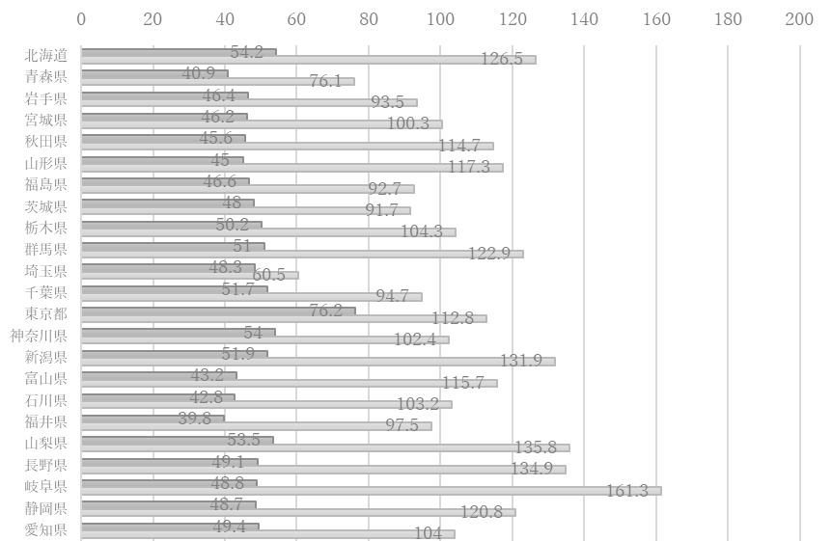
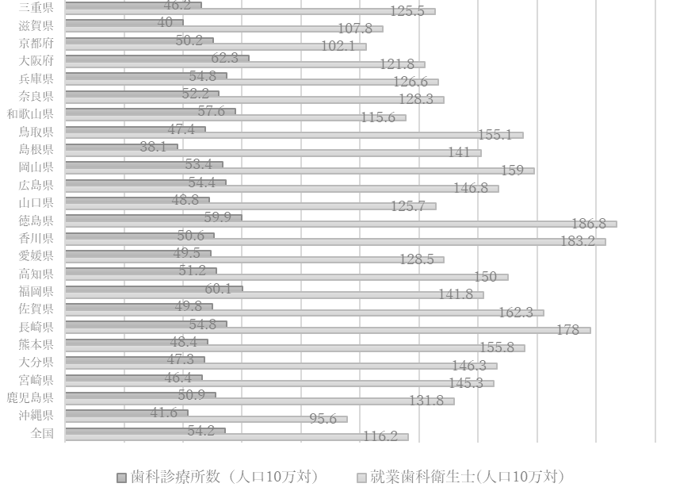
1 訪問歯科診療の現状
①都道府県別歯科診療所数と就業歯科衛生士人数（人口10万人対）
67,755
全国の歯科診療所は 施設（令和４年）
東京10,696施設・・・島根251施設
145,183
全国の就業歯科衛生士数 人（令和４年）

Slide 3
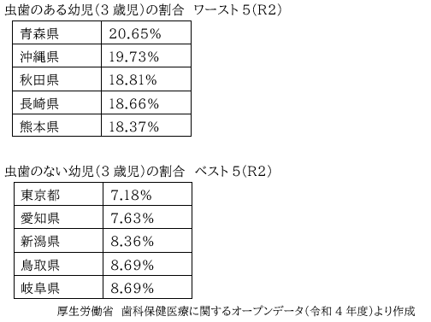
1 訪問歯科診療の現状
虫歯ある幼児（３歳児）の割合
第三子以降の幼児
祖父母と同居
保護者喫煙
卒乳が１歳６ヵ月以降
甘い飲料を週４日以上
甘いおやつを１日２回以上与えている場合
歯科保健情報が行き届きにくい地域
相田ほか.歯科疾患の地域差の検討.国立保健医療科学院.2008

Slide 4
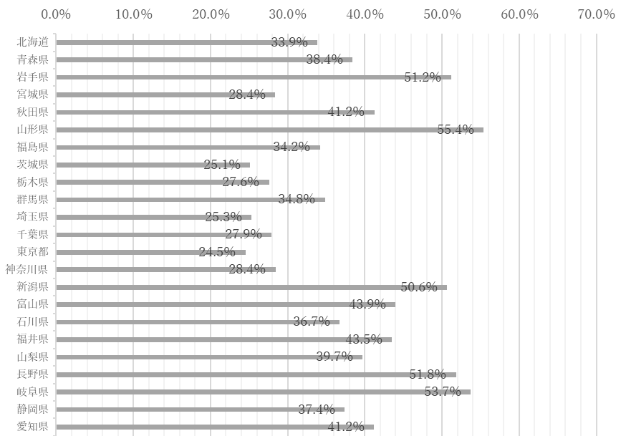
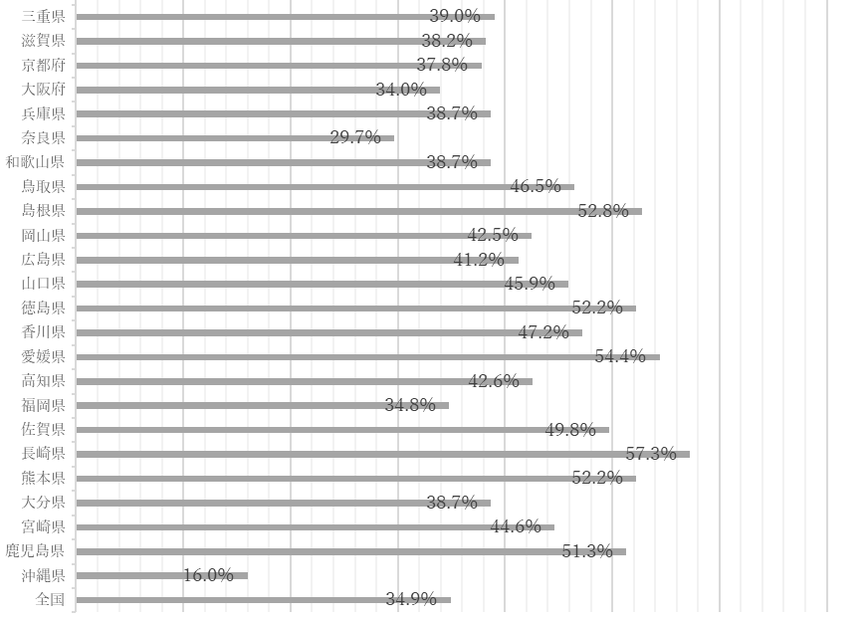
1 訪問歯科診療の現状
②都道府県別在宅サービス提供歯科診療所割合（Ｒ２）
３５
訪問歯科診療を行う診療所は ％
長崎５７％・・・沖縄１６％
人口密度の高い都道府県は訪問歯科診療が少ない。

Slide 5
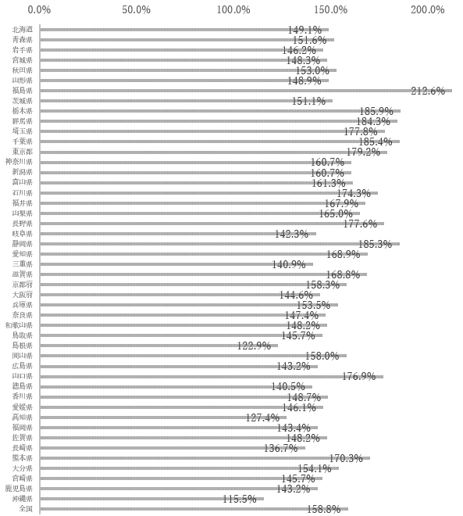
1 訪問歯科診療の現状
③都道府県別在宅サービス提供歯科診療所数増加率（Ｈ２９-Ｒ２）
１.６
訪問歯科診療を行う診療所は、４年間で 倍

Slide 6
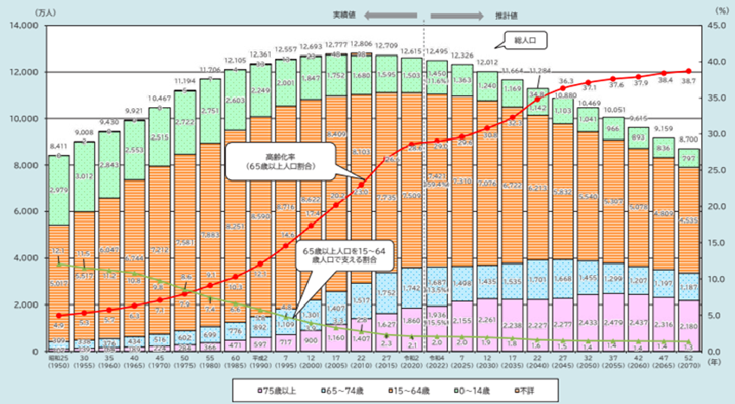
２ 在宅医療を推進する背景
＜超高齢化社会＞
将来人口推計
２９
３５
３９
２０２３年高齢化率 ％
２０４０年高齢化率 ％
２０７０年高齢化率 ％

Slide 7
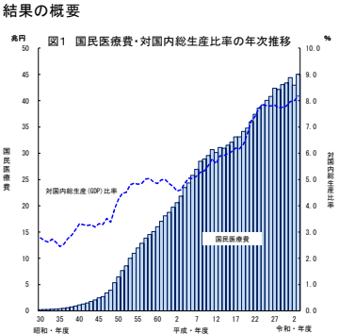
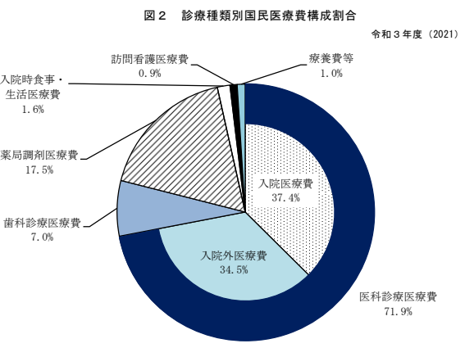
２ 在宅医療を推進する背景
＜国民医療費の増大＞
４５
令和３年 国民医療費 兆円
３７
３５
７
医科入院医療費 ％
医科入院外医療費 ％
歯科診療医療費 ％

Slide 8
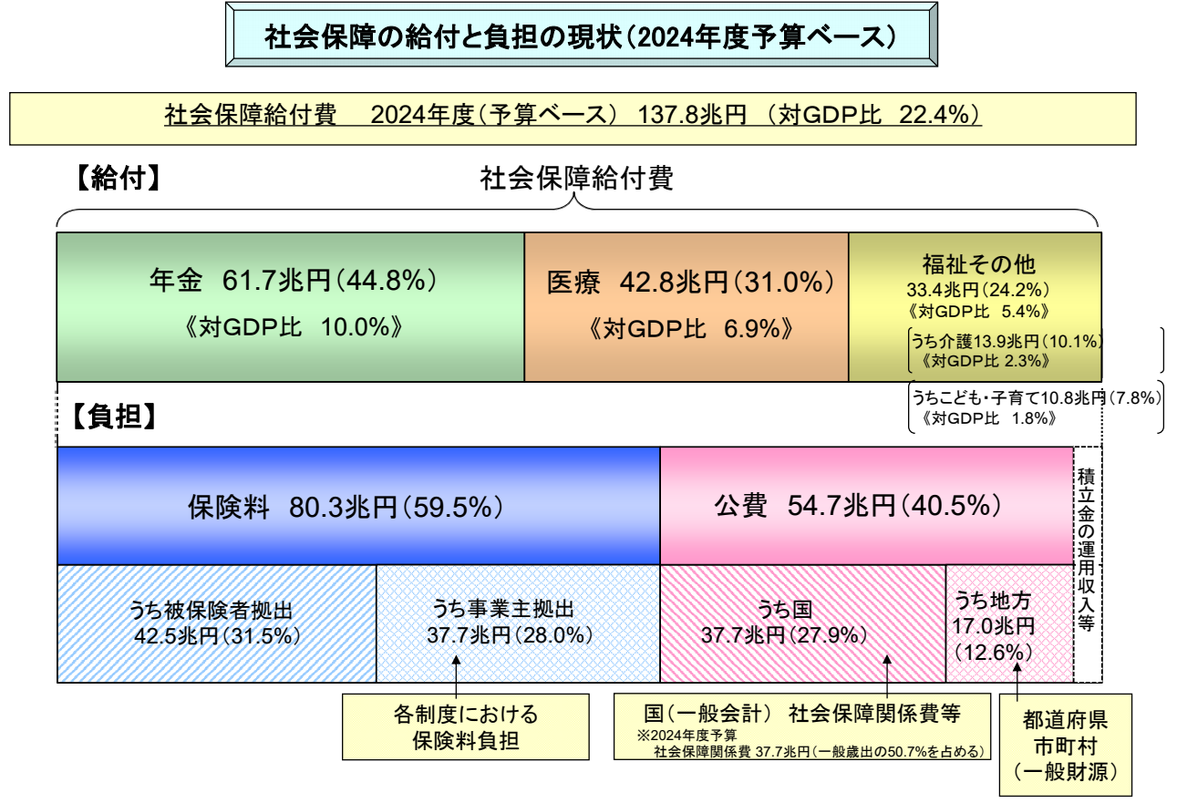
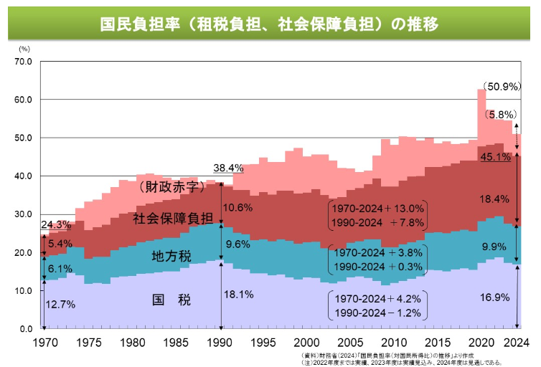
２ 在宅医療を推進する背景
＜増える社会保障費＞
３１
社会保障のうち医療は ％
公的保険料（年金・医療・介護）が現役世代の生活を圧迫する
６０
社会保障は ％が公的保険料（年金・医療・介護）で支えられている

Slide 9
２ 在宅医療を推進する背景
＜在宅医療・介護連携の推進＞
住み慣れた地域で
自分らしい暮らしを
人生の最期まで続けることができる
地域包括ケアシステム

Slide 10
２ 在宅医療を推進する背景
＜在宅歯科医療の推進＞

Slide 11
３ 訪問歯科の基本的枠組み
外来・往診
依頼時のみの緊急対応診療
訪問診療
長期的な に基づく診療
医療計画
対象者
継続的な、訪問治療の同意が取れている患者
な状態・状況にある患者
通院が困難
要件
１６Km
診療所から 以内（離島・過疎地は例外あり）
病院で行うときは、「歯科」がないこと
施設で行うときは、「 」でないこと（デイサービス・デイケアなど）
通所施設
居宅や施設内の屋内で実施する（訪問診療車に移動して診察不可）

Slide 12
３ 訪問歯科の基本的枠組み
従事者
外来診療、 、多職種連携に関する知識・技能・態度が必要
感染予防
対応
診察、検査、処置、手術、投薬、医学管理、リハビリテーション
連携
地域の医療・介護・福祉関係機関と連携
緊急時対応
診療中の に対応
急変
医科主治医や後方支援病院との連携

Slide 13
４ 訪問歯科に関わる福祉・保険制度
 | 一般健康保険 | 後期高齢者 | 介護保険 | 障害者 | 障害児 | 生活保護
対象 |  | 歳以上 | 歳以上の高齢者 40歳以上65歳未満の特定疾患患者※ | 65歳未満の障害者 | 18歳未満の障害児 | 受給者
原則的 自己負担割合 | ３割負担 ６歳未満と ７０～７４歳２割 | １割負担 | １割負担 | １割負担 | １割負担 | なし
75
65
※特定疾患：末期がん、関節リウマチ、筋萎縮性側索硬化症（ＡＬＳ）、後縦靱帯骨化症、骨折を伴う骨粗しょう症、初老期における認知症、進行性核上性麻痺・大脳皮質基底核変性症及びパーキンソン病、脊髄小脳変性症、脊柱管狭窄症、早老症、多系統萎縮症、糖尿病性神経障害・腎症・網膜症、脳血管疾患、閉塞性動脈硬化症、慢性閉塞性肺疾患、両側の膝関節・股関節に著しい変形を伴う変形性関節症

Slide 14
４ 訪問歯科に関わる福祉・保険制度
歯科衛生士が行う処置・指導等
歯科訪問診療補助 | 医療保険 | 歯科衛生士が歯科医師と同行し行う歯科訪問診療補助
訪問歯科衛生指導 | 医療保険 | 歯科医師の指示に基づき、患者の口腔内の清掃、有床義歯の清掃指導又は口腔機能の回復若しくは維持に関する実地指導
摂食機能療法 | 医療保険 | に基づき、歯科医師の指示の下に行う摂食機能訓練指導
在宅等療養患者専門的口腔衛生処置 | 医療保険 | 歯科医師の指示を受け、専門的口腔清掃処置を行う
歯科衛生士等 | 介護保険（要介護） | 歯科医師と歯科衛生士が共同して を作成し、歯科衛生士等が利用者を訪問して実地指導を行う
歯科衛生士等介護予防 | 介護保険（要支援） | 歯科医師と歯科衛生士が共同して を作成し、歯科衛生士等が利用者を訪問して実地指導を行う
診療計画書
管理指導計画
居宅療養管理指導
管理指導計画
居宅療養管理指導

Slide 15
４ 訪問歯科に関わる福祉・保険制度
医療保険
1）「訪問診療（診察や治療）」は、訪問先に関わらず全て
2）「管理指導」は、「介護認定」された利用者の「居宅」に訪問した場合のみ
介護保険
訪問先（福祉施設等） | 訪問先（居宅等）
病院 介護老人保健施設（老健） 特別養護老人ホーム（特養） 介護医療院 地域密着型介護老人福祉施設 短期入所療養介護（ショートステイ） 短期入所生活介護（ショートステイ） | 自宅 有料老人ホーム 軽費老人ホーム（ケアハウス） 認知症対応型共同生活（グループホーム） 養護老人ホーム サービス付き高齢者向け住宅 小規模多機能型居宅介護（宿泊のみ） 介護予防認知症対応型共同生活介護（宿泊のみ） 複合型サービス（宿泊のみ） など
医療保険 訪問歯科衛生指導 摂食機能療法 在宅等療養患者専門的口腔衛生処置 | 介護認定なし | 要支援 | 要介護
 | 医療保険 訪問歯科衛生指導 | 介護保険 介護予防居宅療養管理指導 | 介護保険 居宅療養管理指導
居宅療養管理指導は介護保険の支給限度額の対象にはならないため、必要に応じて利用することができます。ただし、算定する場合は利用者の担当ケアマネジャーにケアプランの情報提供を行います。

